Slide 1
소프트웨어 공학 Lecture #4: 요구 분석
최은만 저
6차 개정판
Notes:
1

Slide 2
학습 목표
요구
요구 추출
도메인 분석
사용 사례
요구 명세서
요구 분석 도구

Slide 3
용어
- SRS : Software Requirement Specification (SRS) or System requirements Specification
System requirements
User requirements
Business requirements
Domain requirements

Slide 4
용어
System requirements:
- detailed requirements for the service that the system provide. system developers’ point of view
- defining what should be implemented so may be part of a contract between client and contractor.
- statements in natural language plus diagrams of the services
User requirements:
- user requirements for the service that the system provide. Users’ point of view.

Slide 5
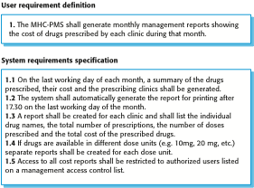
MHC-PMS: 헬스케어 시스템

Slide 6
용어
Business requirements:
- business requirements are high level business needs.
requirements for business processes and data.
- defining “what” needs to be done (goal) and “why” it is important.
* user requirements are descriptions of things that specific users or groups of users need.

Slide 7
Business Req vs User Req
Examples : business requirements
- The application must be usable outside of the company firewall
- The application needs to be able to interface with the company’s already existing database applications
- The application must be developed using the company’s already existing infrastructure
Example: User requirements:
- Sally needs to be able to print off the monthly report
- The admin team need to be able to add user permissions without going through IT
- The screen needs to be easy to read for the manufacturing team that can’t get closer than 3 meters to the monitor

Slide 8
용어
Domain requirements :
- requirements that come from the application domain of the system that reflect the characteristics of that domain.
- For example, a train control system has to take into account the braking characteristics in different weather conditions.
- If domain requirements are not satisfied, the system may be unworkable.

Slide 9
Example domain requirements for
a train protection system:
The deceleration of the train shall be computed as:
Dtrain = Dcontrol + Dgradient
where Dgradient is 9.81ms2 * compensated gradient/alpha and where the values of 9.81ms2 /alpha are known for different types of train.
It is difficult for a non-specialist to understand the implications of this and how it interacts with other requirements.

Slide 10
요구 분석
소프트웨어 개발의 실질적인 첫 단계
사용자의 요구에 대하여 이해하고 정리하는 작업
두 가지 작업
현재의 상태를 파악하고 요구를 정의 => 분석 단계
명세서 작성 ➔ 작성 단계
요구의 변경은 파급효과가 큼

Slide 11
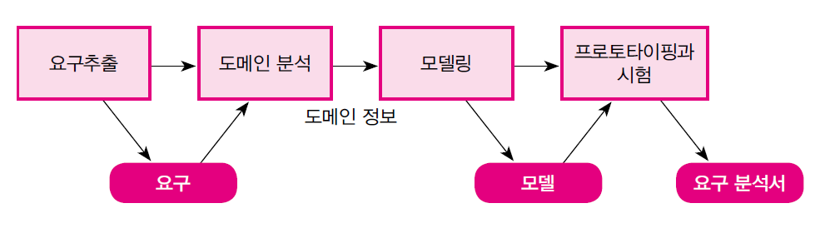
요구 분석 과정
요구 추출 – 기능적인 요구와 기능 이외 (예 성능, 안전성 등)의 조건 추출
도메인 분석 – 요구에 대한 정보를 수집하고 배경을 분석 ➔도메인
사전(객체, 역할, 기능, 프로세스), 비즈니스 규칙 (사실, 추론, 제약 등)
모델링 – 도메인 분석을 통해 얻은 자료를 개념화 ➔ 사용 사례/사용자
시나리오, 클래스 다이어그램, flow(데이터/콘트롤) 플로우 다이어그램,
행위(상태/시퀀스) 다이어그램 등
프로토타이핑과 시험 – 분석된 기능적 요구의 타당성시험을 위한
프로토 타입 생성
문서화 검토 – 요구 분석서를 작성 (요구분석서 특성: 완전성, 일관성,
추적가능성 등)

Slide 12
4.1 요구(Requirements)
시스템이 제공해야 할 역량(capability)
외형적으로 나타내는 기능이나 성능

Slide 13
요구
기능적 요구(functional): What (from users’ point view)
시스템이 제공하는 기능 및 서비스
비기능적 요구(non-functional): How (from users’ point view)
시스템이 제공하는 기능 및 서비스에 대한 제약: 성능, 보안, 품질, 안전, 표준, 프로세스 제약 등
프로세스 제약의 예로서, a particular IDE, programming language, development method.
특정 서비스보다는 전체 시스템에 적용되는 경우도 있음.

Slide 14
요구
기능적 요구(functional):
시스템과 외부 요소들 간의 인터랙션
시스템이 어떤 상태일 때 외부의 데이터나 명령에 대해 어떤 반응을 하는지 기술
기능적 요구 항목으로 제기되는 문제들은 사용자의 문제를 해결하기 위한 구현 기술과는 독립적인 사항
기능적 요구와 사례(표 4.1)
기능
자료
입출력
사용자

Slide 15
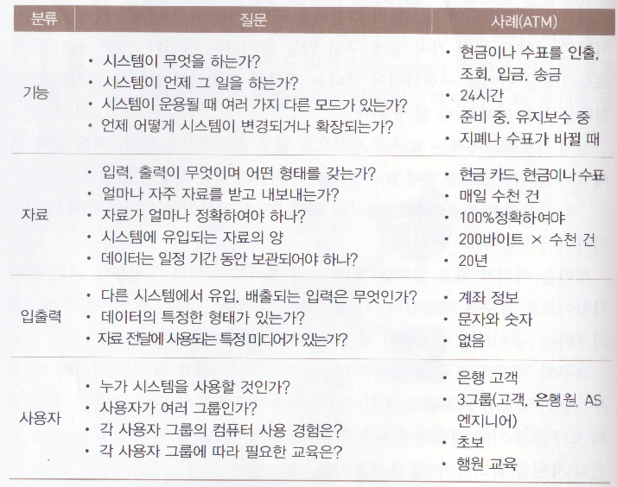

Slide 16
요구
비기능적 요구(non-functional): How (from users’ point view)
종류
성능 – 시스템의 처리량, 반응시간, 실시간 처리, 자원 이용률
품질 – 신뢰성, 가용성, 사용시 오류 발생률
안전 – 의도하지 않은 오퍼레이션으로 인하여 원치 않는 상태에 있는 것을 방지하는 역량
보안 – 시스템의 자원을 악의적인 공격으로부터 보호할 수 있는 역량
사용성 – 인터페이스. 동작, 보고 느끼는 것(look and feel)
기타
비기능적 요구와 사례
표 4.2

Slide 17
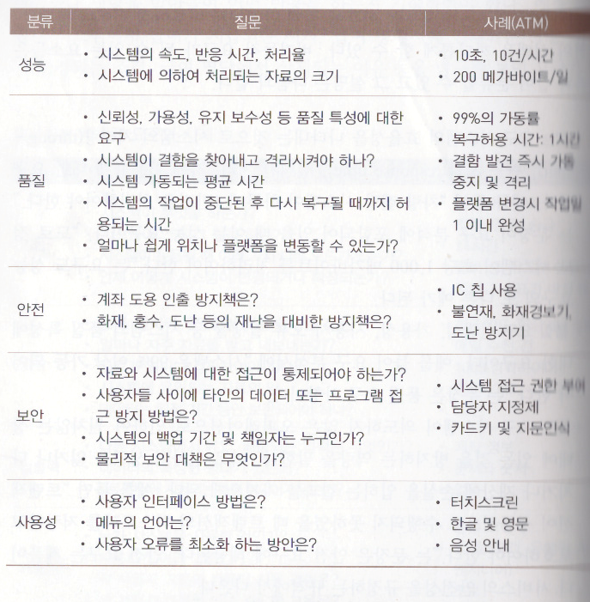


Slide 18
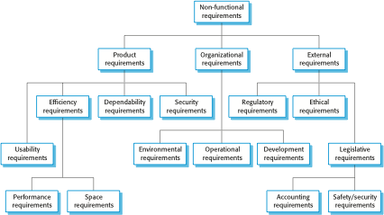
Types of Non Functional Requirements:

Slide 19
Non-functional classifications
Product requirements
Requirements which specify that the delivered product must behave in a particular way e.g. execution speed, reliability, etc.
Organisational requirements
Requirements which are a consequence of organisational policies and procedures e.g. process standards used, implementation requirements, etc.
External requirements
Requirements which arise from factors which are external to the system and its development process e.g. interoperability requirements, legislative requirements, etc.

Slide 20
Examples of nonfunctional requirements in the MHC-PMS
Product requirement The MHC-PMS shall be available to all clinics during normal working hours (Mon–Fri, 0830–17.30). Downtime within normal working hours shall not exceed five seconds in any one day. Organizational requirement Users of the MHC-PMS system shall authenticate themselves using their health authority identity card. External requirement The system shall implement patient privacy provisions as set out in HStan-03-2006-priv.

Slide 21


